Slide 1
PROJETO INTEGRADOR
SPC brasil NICOLAS LEMUEL
Fabrício CURSINO
PEDRO CRUZ
DAVI NEVES
JOÃO RABELO

Slide 2

Introdução
SMARTFILTER

Slide 3
Objetivo
Examinar os dados recebidos pela SPC Brasil para organizá-los, filtrá-los e gerar valor aos mesmos.

Slide 4


Ferramentas
Python3.7
Bibliotecas:
Matplotlib - Gráficos
Tkinter - Visual
Pandas - Lógica
Microsoft Excel

Slide 5
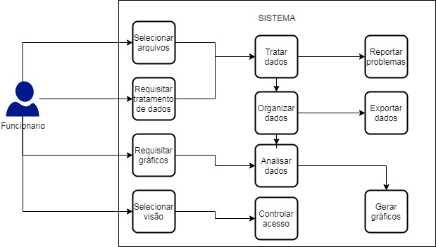
Diagrama

Slide 6
Planejamento
Trello
KanBan

Slide 7
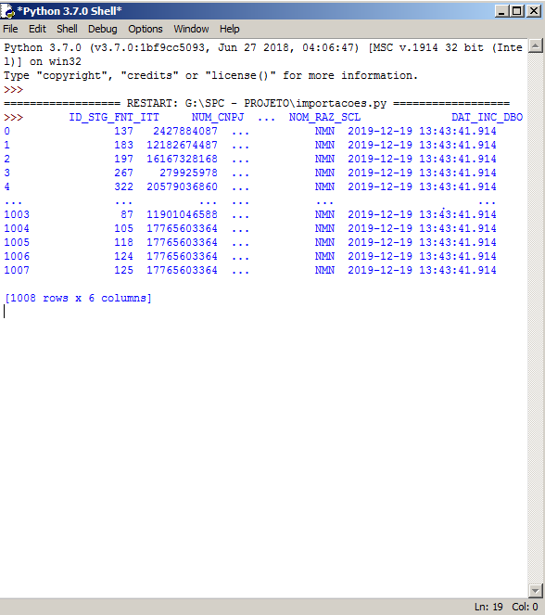
Programa(em desenvolvimento)

Slide 8
Projetos Futuros
Geração de gráficos pertinentes;
Criar perfil de consumidor;
Separar o acesso aos dados;

